Slide 1
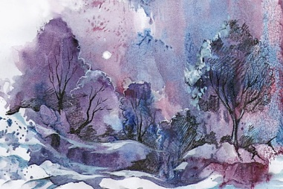
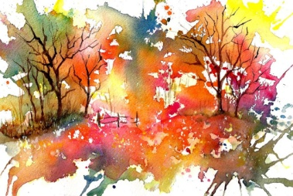
«Эффективные технологии развития творческих способностей детей»
Муниципальное автономное образовательное учреждение дополнительного образования «Центр дополнительного образования»
г. Енисейска Красноярского края
Выполнила: Несмелова Светлана Валерьевна, педагог дополнительного образования

Slide 2
Актуальность проблемы творческого развития детей

Slide 3
Дополнительная общеобразовательная общеразвивающая программа «Друзья волшебной кисти»
Цель: развитие творческих способностей детей через овладение основами художественной культуры
Структура творческих способностей:
- мотивационный компонент (осознанное стремление к познанию, к новизне);
креативный компонент (способность к творческому воображению, гибкость и оригинальность мышления);
волевой компонент (целеустремлённость, инициативность и решительность)
ПРОБЛЕМА
синдром дефицита воображения | отсутствие способности составлять продуктивные комбинации из собственных действий, наглядных и мысленных образов
отсутствие свободы при работе над композицией | страх показать свои результаты и быть осмеянным, страх не найти свой стиль, сомнения в качестве, страх испортить материалы

Slide 4
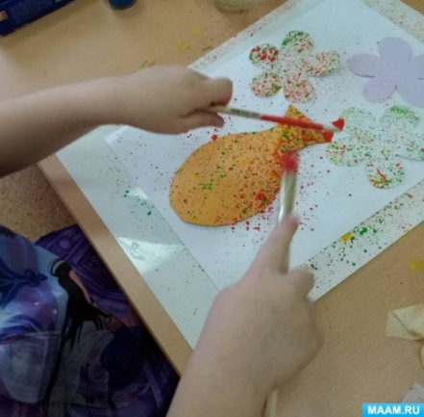
Технология развития изобразительной и художественно-творческой деятельности с использованием нетрадиционных (неклассических) техник
«Нетрадиционные техники рисования помогут детям почувствовать себя свободными, помогут раскрепоститься, увидеть и передать на бумаге то, что обычными способами сделать намного труднее. А главное, нетрадиционные техники рисования дают ребёнку возможность удивиться и порадоваться миру».
В.А. Сухомлинский

Slide 5
Арт-технология – это совокупность форм, методов и средств различных видов искусства, направленных на развитие творческого потенциала личности в образовательном процессе

Slide 6
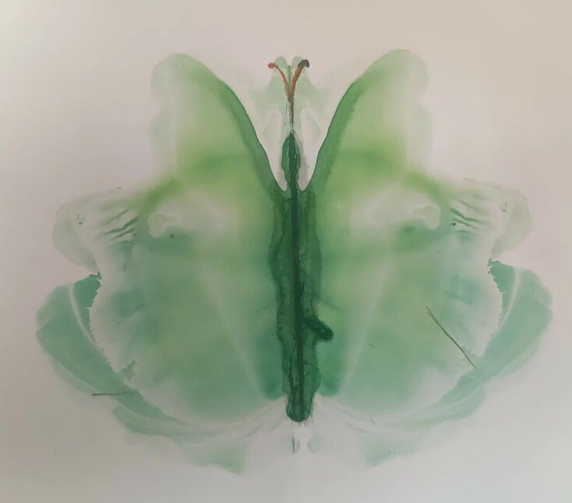
Монотипия – «божественная непредсказуемость»
Монотипия — (от греческих слов mono — «один» и typos — «отпечаток») — это вид печатной графики. Выполняется красками на глянцевой бумаге, а затем создает оттиск изображения.
пробуждает творческое
воображение, фантазию,
вызывает у участников
философские
размышления
и глубокие чувства
новаторские свойства
монотипии относятся
к психотерапии
и арт-терапии,
используются как
метод излечении
затейливые отпечатки
являются источником
интересных ассоциаций
«Не ищи вокруг напрасно, а в себе ты поищи
Расцветающие краски - монотипии души» Шарден

Slide 7
Инструкционная карта
1. Подумать над образом, выбрать тему, цветовую гамму.
2. Согнуть лист бумаги пополам.
3. Нанести краски на первую половину бумаги: пятнами, кляксами, линиями.
4. Увлажнить вторую половину бумаги.
5. Влажную половину наложить на первую половину с краской.
6. Прижать, но не выдавливать краску. Снять оттиск.
7. Поправить тонкой кистью, дорисовать нужные детали.
8. Высушить монотипию.
9. Оформить работу.

Slide 8
Сторителлинг (технология неформального обучения) – создание эмоциональных связей, с помощью которых можно управлять вниманием и чувствами слушателей, расставлять акценты, заостряя внимание на важных вещах для того, чтобы история оставалась в памяти на долгое время
«В одной истории больше мудрости, чем во всей философии» Филипп Пуллман

Slide 10
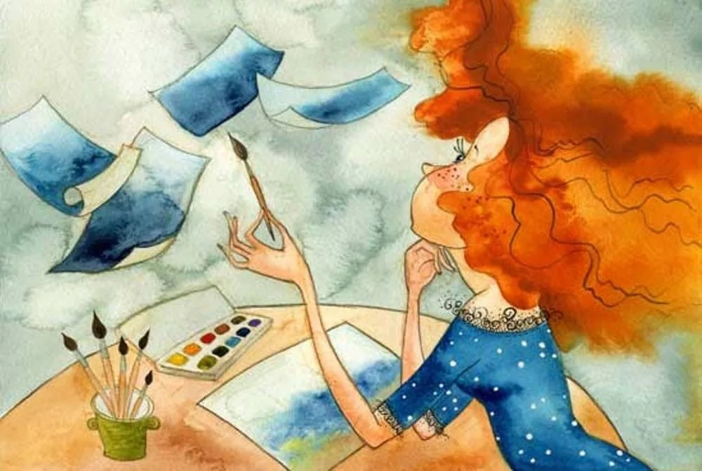

Slide 11
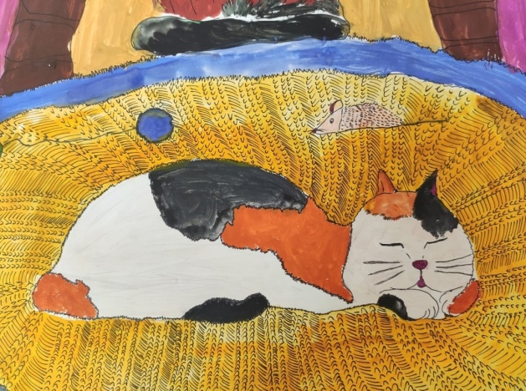
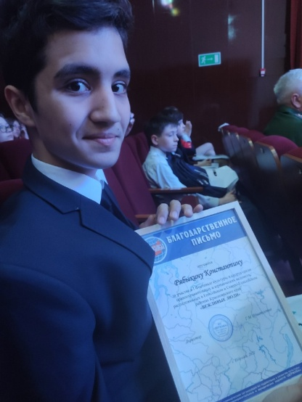
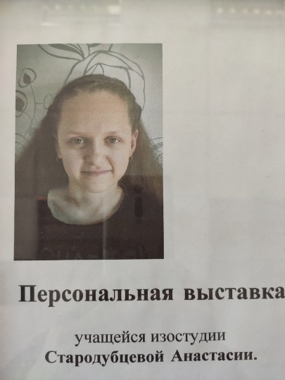
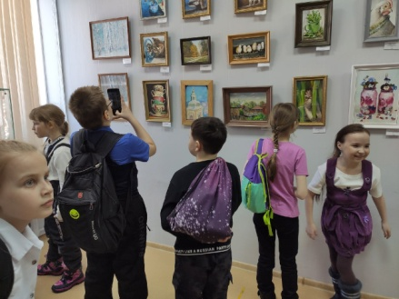
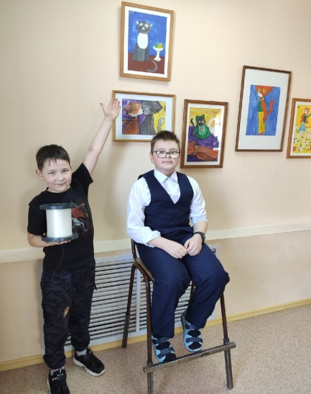
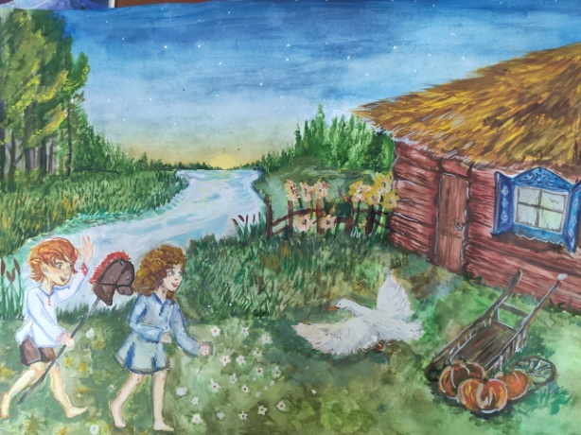
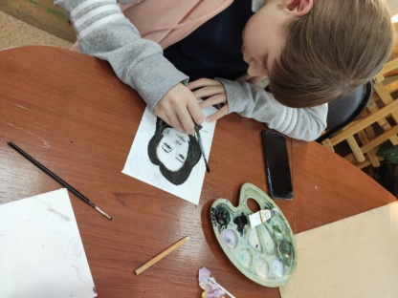
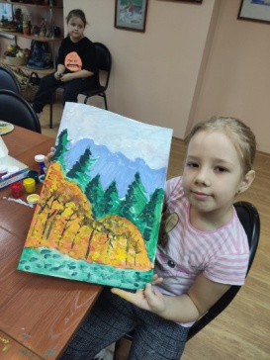
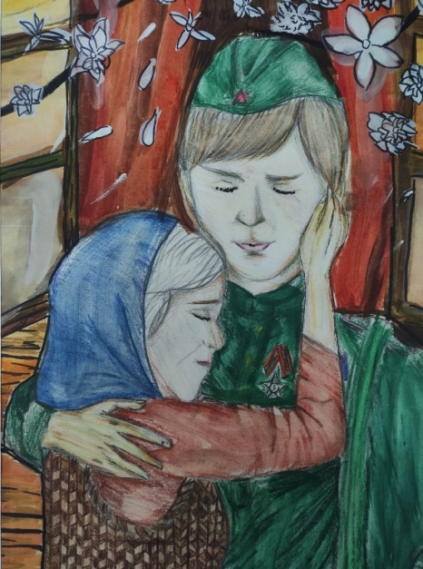
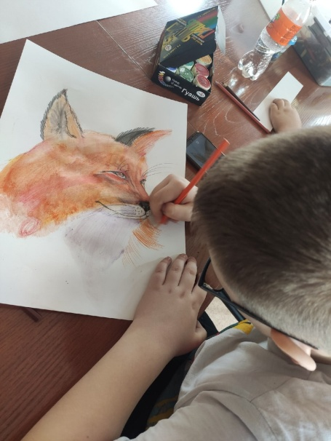
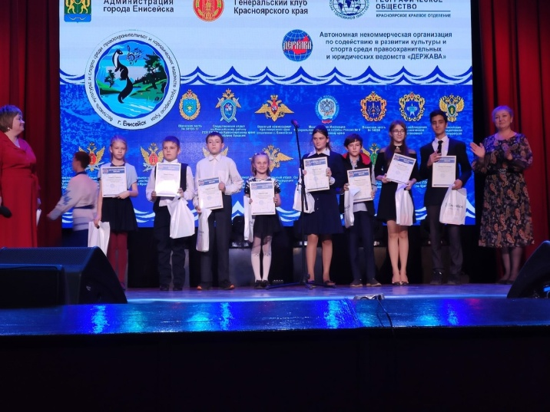
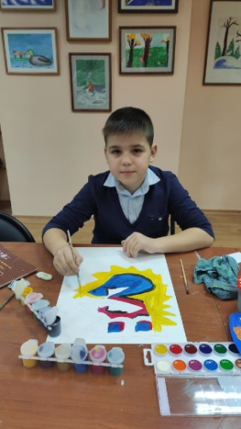

Slide 12
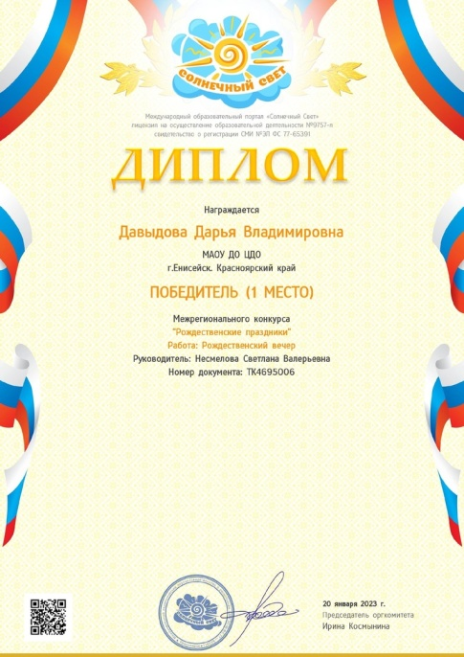
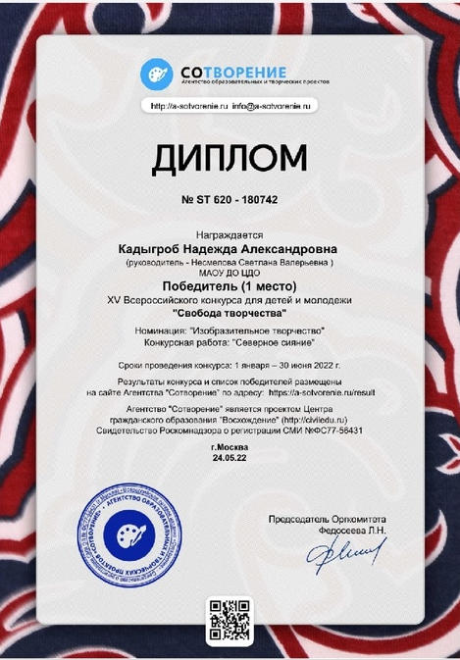
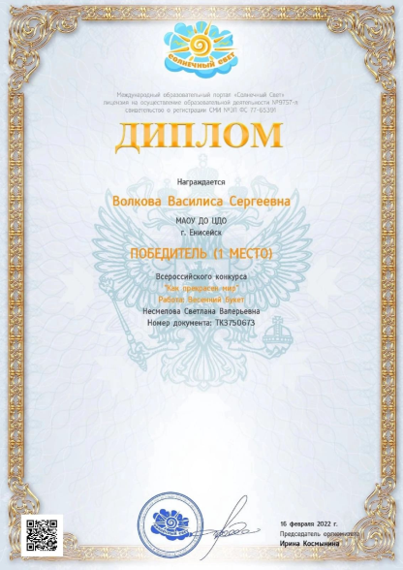

Slide 13
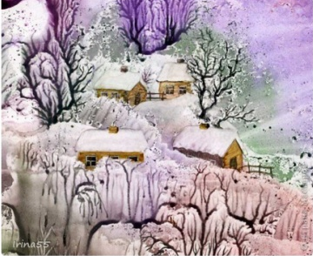
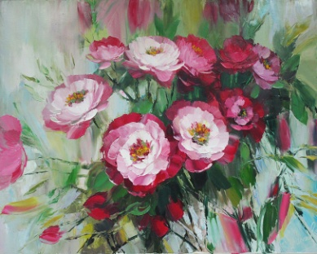
Мастер – класс
«Душа рисует красоту» (монотипия + сторителлинг)
Несмелова Светлана Валерьевна,
педагог дополнительного образования
МАОУ ДО «Центр дополнительного образования» г. Енисейск

Slide 14
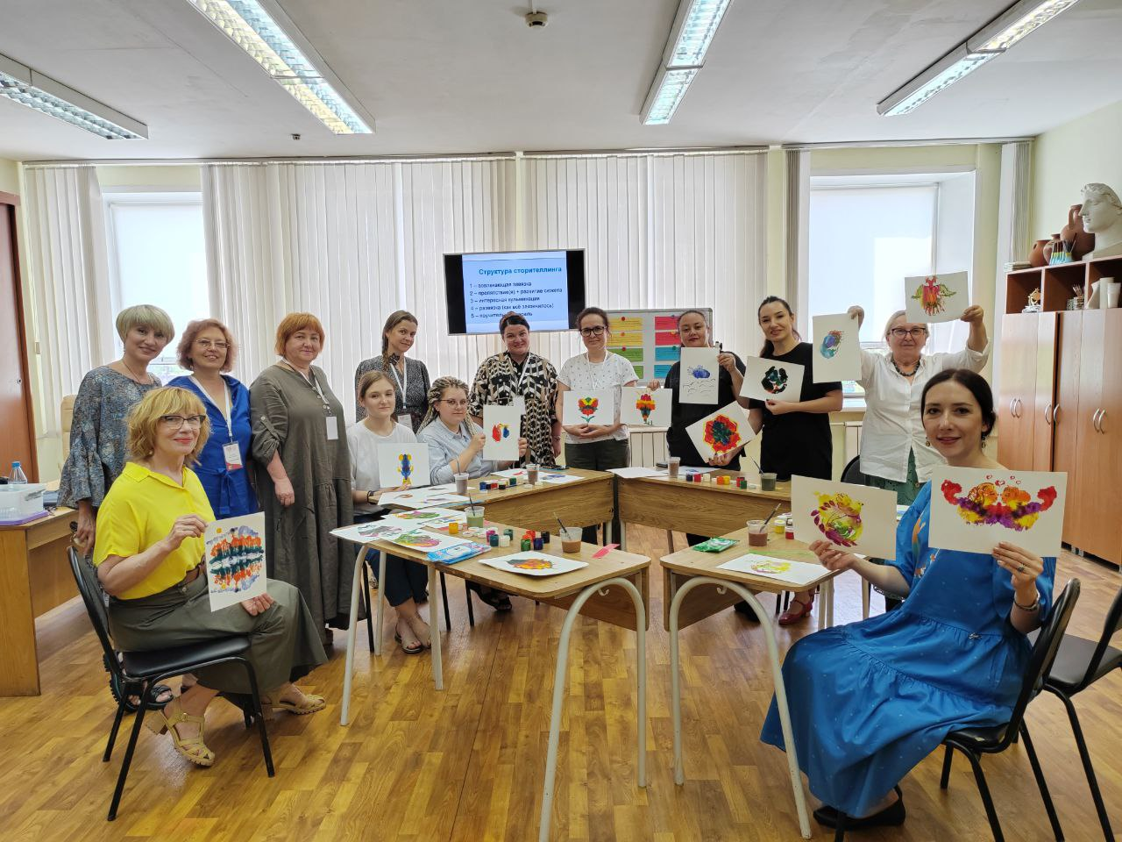

Slide 15
